Slide 1
Сечения многогранников
ВЕДУЩИЙ: Смирнов Владимир Алексеевич, профессор, доктор физико-математических наук,
заведующий кафедрой элементарной математики МПГУ, автор учебников по геометрии для 7—9 и 10—11 классов

Slide 2
Авторский сайт: vasmirnov.ru
Notes:
В режиме слайдов ответы появляются после кликанья мышкой

Slide 3
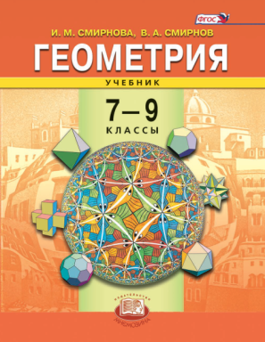
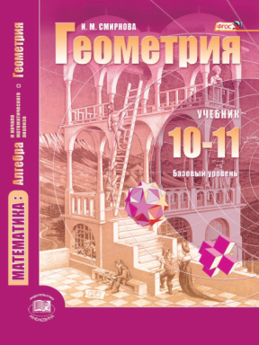
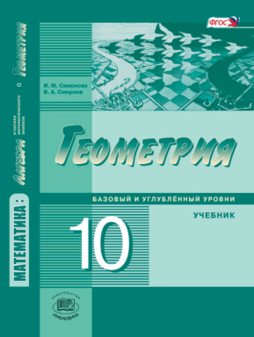
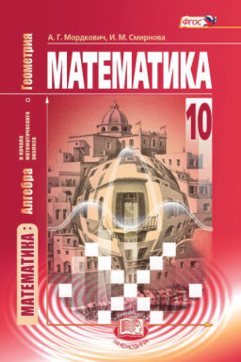
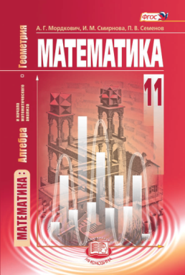
С 2003 года учебники и пособия, входящие в УМК по геометрии, выпускаются в издательстве «Мнемозина»,
учебники имеют гриф «Рекомендовано» и входят в Федеральный перечень
ФПУ № 1.2.4.3.8.1
ФПУ № 1.3.4.1.14.1
ФПУ № 1.3.4.1.15.1
ФПУ № 1.3.4.1.15.2

Slide 4
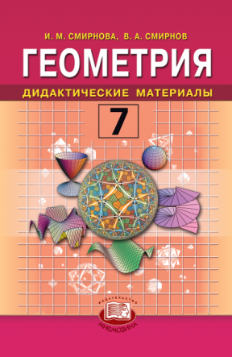
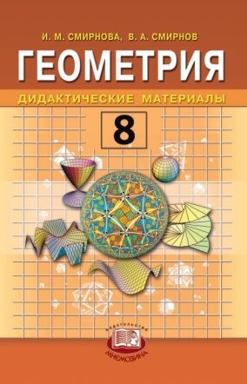
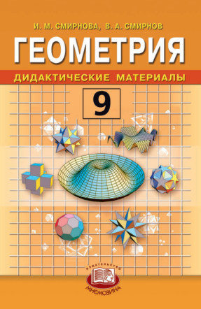
Дидактические материалы

Slide 5
Методические рекомендации

Slide 6
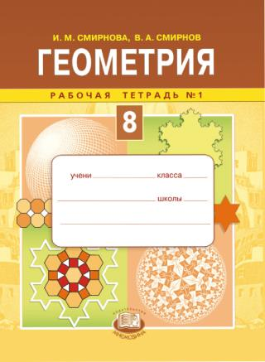
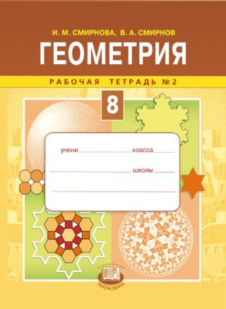
Рабочие тетради для 7–9 и 10–11 классов

Slide 7
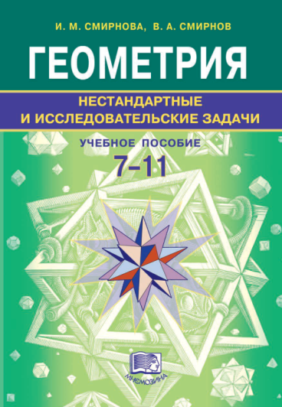
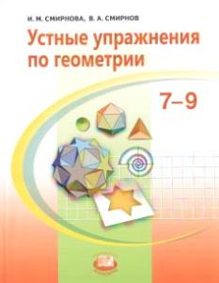
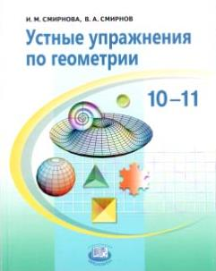
Дополнительные сборники задач

Slide 8
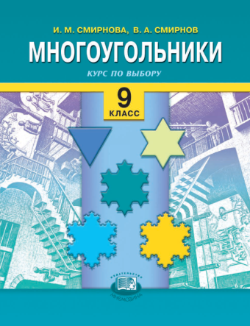
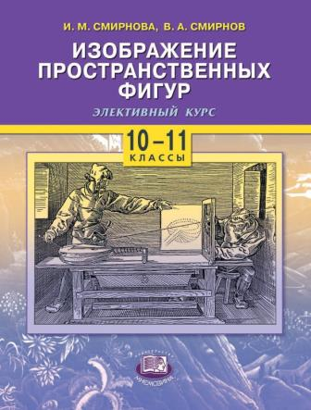
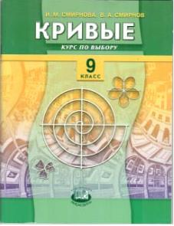
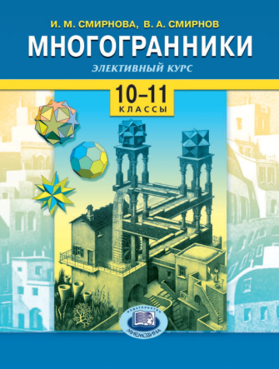
Курсы по выбору и элективные курсы

Slide 9
ПРЕДМЕТНЫЕ РЕЗУЛЬТАТЫ ОБУЧЕНИЯ ГЕОМЕТРИИ В 10-м КЛАССЕ
1-я четверть
1. Познакомить с основными многогранниками (тетраэдр, куб, параллелепипед, призма, пирамида, правильные многогранники). Научить изображать эти многогранники и решать задачи комбинаторного характера.
2-я и 3-я четверти
2. Научить распознавать взаимное расположение прямых и плоскостей в пространстве. Доказывать их параллельность и перпендикулярность.
3. Научить решать задачи на нахождение расстояний и углов в пространстве.
4-я четверть
4. Научить строить сечения многогранников и находить их площади.
Notes:
В режиме слайдов построение сечение производится по шагам, кликаньем мышкой

Slide 10
СЕЧЕНИЯ МНОГОГРАННИКОВ
Здесь мы рассмотрим методы построения и нахождения площадей сечений различных многогранников; приведём примеры соответствующих задач; покажем возможности использования программы GeoGebra для изображения сечений многогранников.
Задачи повышенной трудности отмечены звёздочкой.
Задачам на построение сечений многогранников посвящено наше пособие, содержащее 258 страниц, и помещенное на сайте vasmirniv.ru
Notes:
В режиме слайдов построение сечение производится по шагам, кликаньем мышкой

Slide 11
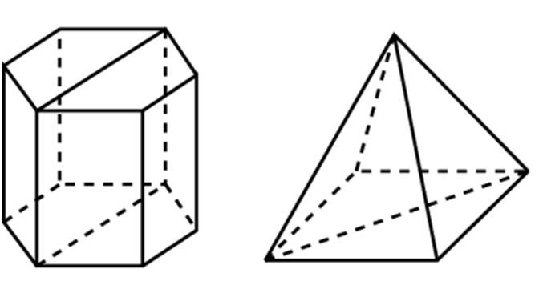
Упражнения
Сечение призмы плоскостью, проходящей через диагональ основания и два прилежащих к ней боковых ребра, называется диагональным сечением призмы.
Сечение пирамиды плоскостью, проходящей через диагональ основания и вершину, называется диагональным сечением пирамиды.
1. Сколько диагональных сечений имеет n-угольная: а) призма; б) пирамида?
Notes:
В режиме слайдов построение сечение производится по шагам, кликаньем мышкой

Slide 12
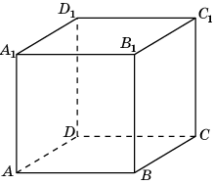
Ответ: а) ;
б) .
2. Может ли в сечении куба плоскостью получиться:
а) треугольник?
б) правильный треугольник?
в) равнобедренный треугольник?
г)* прямоугольный треугольник?
д)* тупоугольный треугольник?
Notes:
В режиме слайдов построение сечение производится по шагам, кликаньем мышкой

Slide 13
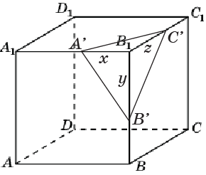
Ответ: а), б), в) да; г), д) нет.
Докажем, что в сечении куба плоскостью не могут получиться прямоугольный или тупоугольный треугольники.
Пусть плоскость пересекает рёбра куба, выходящие из вершины B₁ соответственно в точках A’, B’, C’. Обозначим B₁A’ = x, B₁B’ = y, B₁C’ = z. Тогда ${A^{′}B′}^{2}=x^{2}+y^{2},$ ${A^{′}C′}^{2}=y^{2}+z^{2},$ ${B^{′}C′}^{2}=x^{2}+z^{2}.$
Из этих равенств следует, что квадрат каждой стороны треугольника A’B’C’ меньше суммы квадратов двух других сторон. Значит, треугольник A’B’C’ остроугольный.
Notes:
В режиме слайдов построение сечение производится по шагам, кликаньем мышкой

Slide 14
3. Может ли в сечении куба плоскостью получиться:
а) квадрат;
б) прямоугольник;
в) параллелограмм;
г) ромб;
д) трапеция;
е)* прямоугольная трапеция?
Notes:
В режиме слайдов построение сечение производится по шагам, кликаньем мышкой

Slide 15
Ответ: а), б), в), г), д) Да; е) нет.
4. Может ли в сечении куба плоскостью получиться:
а) пятиугольник;
б)* правильный пятиугольник?
Notes:
В режиме слайдов построение сечение производится по шагам, кликаньем мышкой

Slide 16
Ответ: а) Да; б) нет.
5. Может ли в сечении куба плоскостью получиться:
а) шестиугольник;
б) правильный шестиугольник;
в) многоугольник с числом сторон больше шести?
Notes:
В режиме слайдов построение сечение производится по шагам, кликаньем мышкой

Slide 17
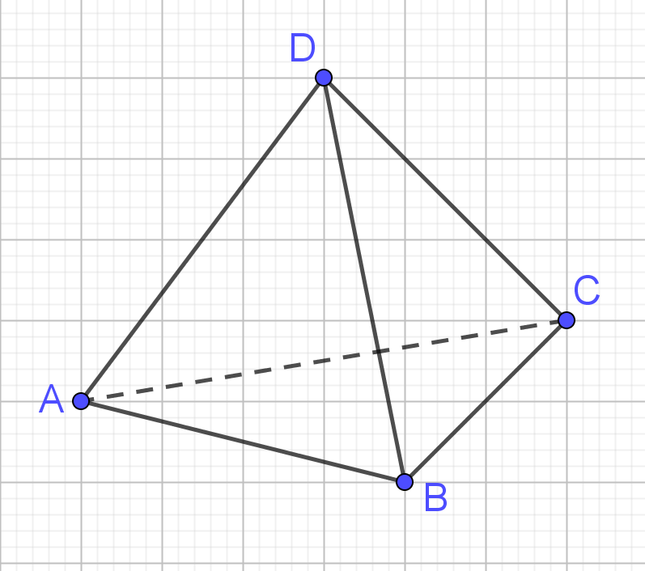
Ответ: а), б) Да; в) нет.
6. Может ли в сечении правильного тетраэдра плоскостью получиться квадрат?
Notes:
В режиме слайдов построение сечение производится по шагам, кликаньем мышкой

Slide 18
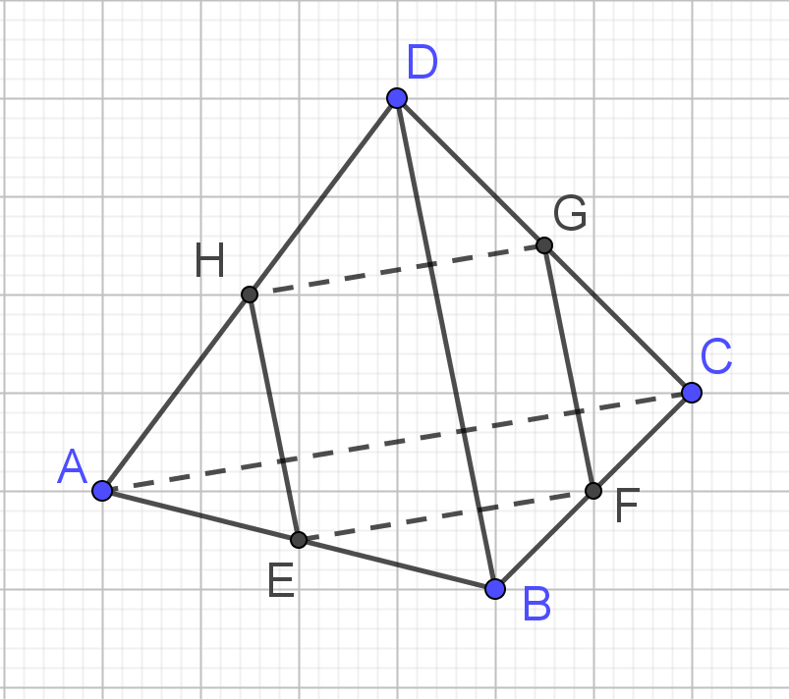
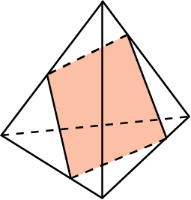
Ответ: Да.
7. Может ли в сечении тетраэдра плоскостью получиться четырехугольник, изображенный на рисунке?
Notes:
В режиме слайдов построение сечение производится по шагам, кликаньем мышкой

Slide 19
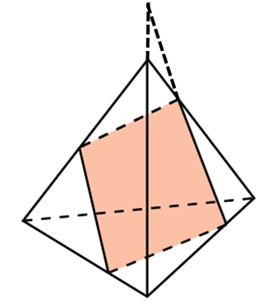
Ответ. Нет. Прямые, на которых лежат изображённые отрезки, являются скрещивающимися.
Notes:
В режиме слайдов построение сечение производится по шагам, кликаньем мышкой

Slide 20
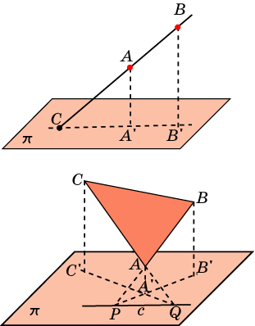
Метод следов построения сечений
При построении сечений многогранников, базовыми являются построения точки пересечения прямой и плоскости, а также линии пересечения двух плоскостей.
Если даны две точки A и B прямой и известны их проекции A’ и B’ на плоскость, то точкой С пересечения данных прямой и плоскости будет точка пересечения прямых AB и A’B’.
Если даны три точки A, B, C плоскости и известны их проекции A’, B’, C’ на другую плоскость, то для нахождения линии пересечения этих плоскостей находят точки P и Q пересечения прямых AB и AC со второй плоскостью. Прямая PQ будет искомой линией пересечения плоскостей.
Notes:
В режиме слайдов построение сечение производится по шагам, кликаньем мышкой

Slide 21
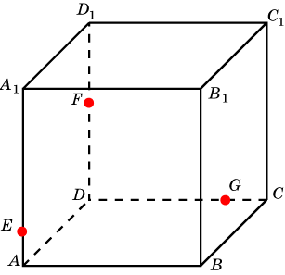
1. Постройте сечение куба плоскостью, проходящей через точки E, F, G , лежащие на ребрах куба.
Notes:
В режиме слайдов построение сечение производится по шагам, кликаньем мышкой

Slide 22
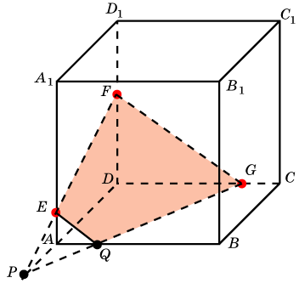
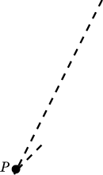
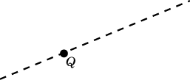
Решение. Для построения сечения куба, проходящего через точки E, F, G,
проведем прямую EF и обозначим P её точку пересечения с AD.
Обозначим Q точку пересечения прямых PG и AB.
Соединим точки E и Q, F и G.
Полученная трапеция EFGQ будет искомым сечением.
Notes:
В режиме слайдов построение сечение производится по шагам, кликаньем мышкой

Slide 23
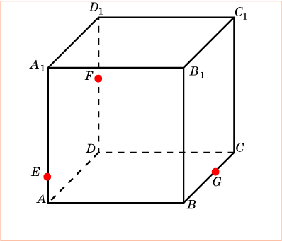
2. Постройте сечение куба плоскостью, проходящей через точки E, F, G , лежащие на ребрах куба.
Notes:
В режиме слайдов построение производится по шагам, кликаньем мышкой.

Slide 24
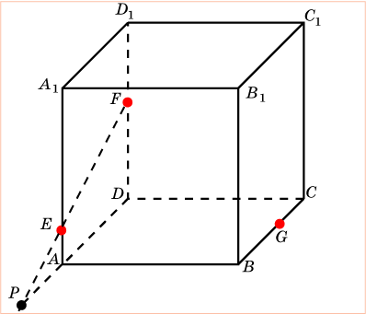
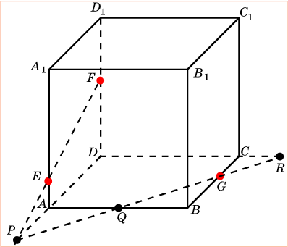
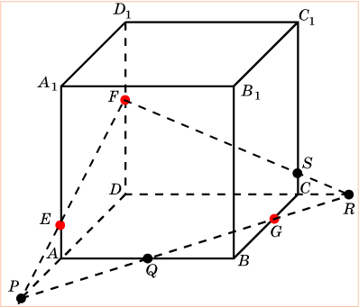
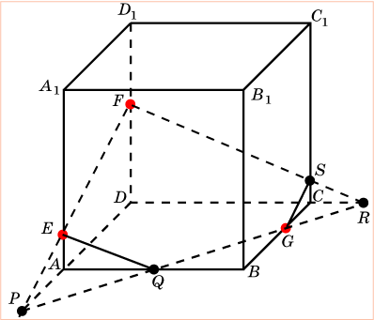
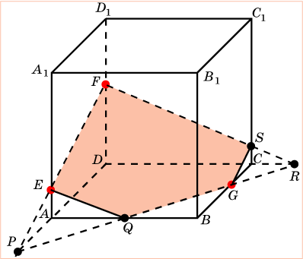
Решение. Для построения сечения куба, проходящего через точки E, F, G,
проведем прямую EF и обозначим P её точку пересечения с AD.
Обозначим Q, R точки пересечения прямой PG с AB и DC.
Обозначим S точку пересечения FR c СС₁.
Соединим точки E и Q, G и S.
Полученный пятиугольник EFSGQ будет искомым сечением.
Notes:
В режиме слайдов построение производится по шагам, кликаньем мышкой.

Slide 25
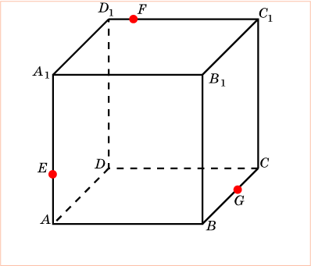
3. Постройте сечение куба плоскостью, проходящей через точки E, F, G , лежащие на ребрах куба.
Notes:
В режиме слайдов построение производится по шагам, кликаньем мышкой.

Slide 26
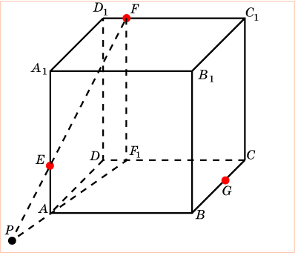
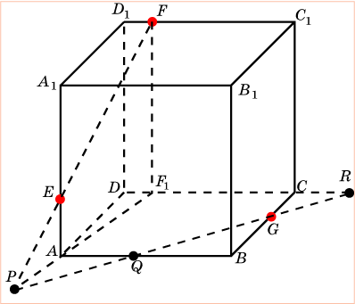
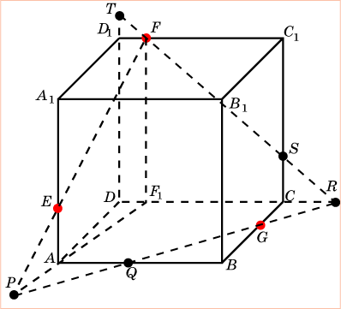
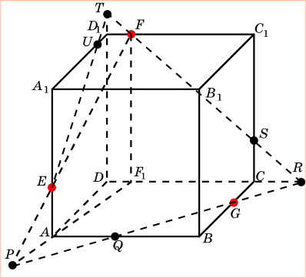
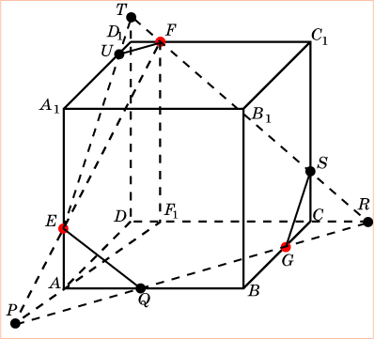
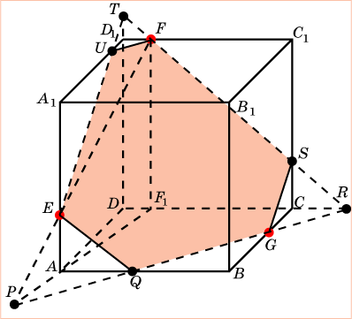
Решение. Для построения сечения куба, проходящего через точки E, F, G,
найдем точку P пересечения прямой EF и плоскости грани ABCD.
Обозначим Q, R точки пересечения прямой PG с AB и CD.
Проведем прямую RF и обозна-чим S, T её точки пересечения с CC₁ и DD₁.
Проведем прямую TE и обозначим U её точку пересечения с A₁D₁.
Соединим точки E и Q, G и S, U и F.
Полученный шестиугольник EUFSGQ будет искомым сечением.
Notes:
В режиме слайдов построение производится по шагам, кликаньем мышкой.

Slide 27
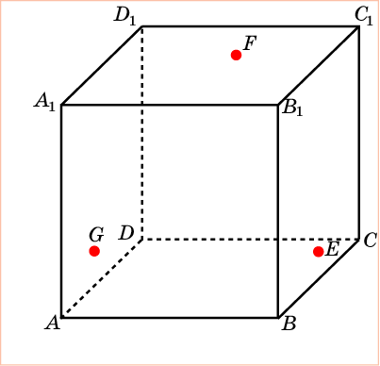
4. Постройте сечение куба плоскостью, проходящей через точки E, F, G, принадлежащие граням BB₁C₁C, CC₁D₁D, AA₁B₁B, соответственно.
Notes:
В режиме слайдов построение производится по шагам, кликаньем мышкой.

Slide 28
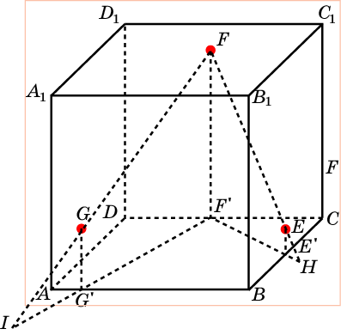
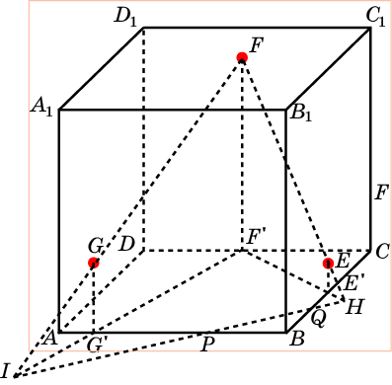
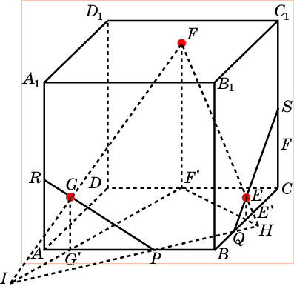
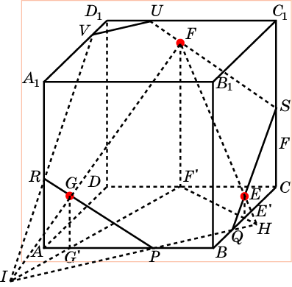
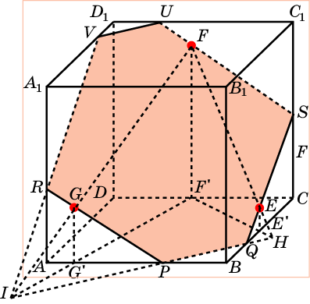
Решение. Из данных точек опустим перпендикуляры EE’, FF’, GG’ на плоскость грани ABCD, и найдем точки I и H пересечения прямых FE и FG с этой плоскостью.
IH будет линией пересечения искомой плоскости и плоскости грани ABCD. Обозначим Q, R точки пересечения прямой IH с AB и BC.
Проведем прямые PG и QE и обозначим R, S их точки пересечения с AA₁ и CC₁.
Проведем прямые SU, UV и RV, параллельные PR, PQ и QS.
Полученный шестиугольник RPQSUV будет искомым сечением.
Notes:
В режиме слайдов построение производится по шагам, кликаньем мышкой.

Slide 29
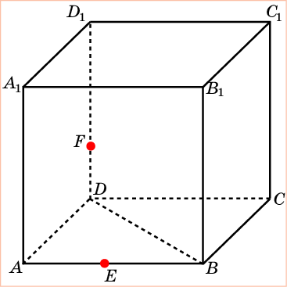
5. Постройте сечение куба плоскостью, проходящей через точки E, F, лежащие на ребрах куба и параллельной диагонали BD.
Notes:
В режиме слайдов построение сечение производится по шагам, кликаньем мышкой

Slide 30
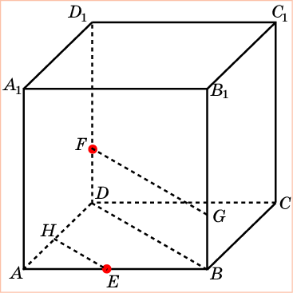
Решение. Проведем прямые FG и EH, параллельные BD.
Проведем прямую FP, параллельную EG, и соединим точки P и G.
Соединим точки E и G, F и H.
Полученный пятиугольник EGPFH будет искомым сечением.
Notes:
В режиме слайдов построение сечение производится по шагам, кликаньем мышкой

Slide 31
6*. Постройте сечение куба плоскостью, проходящей через точку E, и перпендикулярной диагонали DB₁.
Notes:
В режиме слайдов построение сечение производится по шагам, кликаньем мышкой

Slide 32
Решение. Заметим, что прямые BA₁, AC, AD₁ перпендикулярны прямой DB₁. Через точку E проведём прямые, параллельные прямым BA₁ и AD₁. Они будут перпендикулярны диагонали DB₁. Обозначим их точки пересечения с рёбрами куба соответственно F и H. Через точку F проведём прямую, параллельную прямой AC. Обозначим G её точку пересечения с ребром куба. Шестиугольник EFGJIH будет искомым сечением, перпендикулярным прямой DB₁.
Notes:
В режиме слайдов построение сечение производится по шагам, кликаньем мышкой

Slide 33
Упражнение 8
7. Постройте сечение призмы ABCA₁B₁C₁ плоскостью, проходящей через точки E, F, G.
Notes:
В режиме слайдов построение сечения производится по шагам, кликаньем мышкой

Slide 34
Решение. Соединим точки E и F.
Проведем прямую FG и ее точку пересечения с CC₁ обозначим H.
Проведем прямую EH и ее точку пересечения с A₁C₁ обозначим I.
Соединим точки I и G.
Полученный четырехугольник EFGI будет искомым сечением.
Notes:
В режиме слайдов построение сечения производится по шагам, кликаньем мышкой

Slide 35
Упражнение 9
8. Постройте сечение призмы ABCA₁B₁C₁ плоскостью, проходящей через точки E, F, G.
Notes:
В режиме слайдов построение сечения производится по шагам, кликаньем мышкой

Slide 36
Упражнение 9
Решение. Проведем прямую EG и обозначим H и I ее точки пересечения с CC₁ и AC.
Проведем прямую IF и ее точку пересечения с AB обозначим K.
Проведем прямую FH и ее точку пересечения с B₁C₁ обозначим L.
Соединим точки E и K, G и L.
Полученный пятиугольник EKFLG будет искомым сечением.
Notes:
В режиме слайдов построение сечения производится по шагам, кликаньем мышкой

Slide 37
Упражнение 11
9. Построить сечение призмы ABCA₁B₁C₁ плоскостью, проходящей через точки E на ребре BC, F на грани ABB₁A₁ и G на грани ACC₁A₁.
Notes:
В режиме слайдов построение сечения производится по шагам, кликаньем мышкой

Slide 38
Упражнение 11
Решение. Проведем прямую GF и найдем точку H ее пересечения с плоскостью ABC.
Проведем прямую EH, и обозначим P и I ее точки пересечения с AC и AB.
Проведем прямые PG и IF, и обозначим S, R и Q их точки пересечения с A₁C₁, A₁B₁ и BB₁.
Соединим точки E и Q, S и R.
Полученный пятиугольник EQRSP будет искомым сечением.
Notes:
В режиме слайдов построение сечения производится по шагам, кликаньем мышкой

Slide 39
10. Постройте сечение призмы ABCA₁B₁C₁ плоскостью, параллельной прямой AC₁, проходящей через точки D и D₁.
Notes:
В режиме слайдов построение сечения производится по шагам, кликаньем мышкой

Slide 40
Упражнение 10
Решение. Через точку D проведем прямую параллельную AC₁ и обозначим E ее точку пересечения с прямой BC₁. Эта точка будет принадлежать плоскости грани ADD₁A₁.
Проведем прямую DE и обозначим F ее точку пересечения с ребром BC.
Соединим отрезком точки F и D.
Через точку D проведем прямую параллельную прямой FD и обозначим G точку ее пересечения с ребром A₁C₁, H – точку ее пересечения с прямой A₁B₁.
Проведем прямую DH и обозначим P ее точку пересечения с ребром AA₁.
Соединим отрезком точки P и G.
Полученный четырехугольник EFIK будет искомым сечением.
Notes:
В режиме слайдов построение сечения производится по шагам, кликаньем мышкой

Slide 41
11*. Постройте сечение правильной призмы ABCA₁B₁C₁, все рёбра которой равны 1, плоскостью, проходящей через точку D, и перпендикулярной прямой CB₁.
Notes:
В режиме слайдов построение сечения производится по шагам, кликаньем мышкой

Slide 42
Решение. Проведем диагональ BC₁. Через точку O ее пересечения с диагональю CB₁ проведем прямую, параллельную ребру BB₁, и обозначим H ее точку пересечения с ребром BC. Через точку D проведём прямую, параллельную прямой AH, и обозначим I ее точку пересечения с прямой OH. Прямая DI будет перпендикулярна плоскости BCC₁. Через точку I проведём прямую, параллельную прямой BC₁, и обозначим G и E её точки пересечения соответственно с рёбрами CC₁ и BC. Через точку E проведём прямую, параллельную прямой DI, и обозначим F её точку пересечения с ребром AB.
Четырёхугольник DFEG будет искомым сечением. Плоскость сечения содержит прямые EG и DI, перпендикулярные прямой CB₁, следовательно, это сечение будет перпендикулярно прямой CB₁.
Notes:
В режиме слайдов построение сечения производится по шагам, кликаньем мышкой

Slide 43
Упражнение 12
12. Построить сечение правильной шестиугольной призмы плоскостью, проходящей через точки A, B, D₁.
Notes:
В режиме слайдов построение сечения производится по шагам, кликаньем мышкой

Slide 44
Упражнение 12
Решение. Заметим, что сечение будет проходить через точку E_{1.}
Проведем прямую AB и найдем ее точки пересечения K и L с прямыми CD и FE.
Проведем прямые KD₁, LE₁ и найдем их точки пересечения P, Q с прямыми CC₁ и FF₁.
Шестиугольник ABPD₁E₁Q будет искомым сечением.
Notes:
В режиме слайдов построение сечения производится по шагам, кликаньем мышкой

Slide 45
Упражнение 13
13. Построить сечение правильной шестиугольной призмы плоскостью, проходящей через точки A, B’, F’.
Notes:
В режиме слайдов построение сечения производится по шагам, кликаньем мышкой

Slide 46
Решение. Проведем отрезки AB’ и AF’.
Через точку B’ проведем прямую, параллельную AF’, и ее точку пересечения с EE₁ обозначим E’.
Через точку F’ проведем прямую, параллельную AB’, и ее точку пересечения с CC₁ обозначим C’.
Через точки E’ и C’ проведем прямые, параллельные AB’ и AF’, и их точки пересечения с D₁E₁ и C₁D₁ обозначим D’, D” .
Соединим точки B’, C’; D’, D”; F’, E’.
Полученный семиугольник AB’C’D”D’E’F’ будет искомым сечением.
Notes:
В режиме слайдов построение сечения производится по шагам, кликаньем мышкой

Slide 47
14. Построить сечение правильной шестиугольной призмы плоскостью, проходящей через точки F’, B’, D’.
Notes:
В режиме слайдов построение сечения производится по шагам, кликаньем мышкой

Slide 48
Упражнение 14
Решение. Проведем прямые F’B’ и F’D’, и найдем их точки пересечения P и Q с плоскостью ABC.
Проведем прямую PQ. Обозначим R точку пересечения PQ и FC.
Точку пересечения F’R и CC₁ обозначим C’.
Соединим точки B’, C’ и C’, D’.
Через точку F’ проведем прямые, параллельные C’D’ и B’C’, и их точки пересечения с AA₁ и EE₁ обозначим A’ и E’ .
Соединим точки A’, B’ и E’, D’.
Полученный шестиугольник A’B’C’D’E’F’ будет искомым сечением.
Notes:
В режиме слайдов построение сечения производится по шагам, кликаньем мышкой

Slide 49
Упражнение 18
15. Построить сечение пирамиды SABCD плоскостью, проходящей через точки A, E, F.
Notes:
В режиме слайдов построение сечения производится по шагам, кликаньем мышкой

Slide 50
Упражнение 18
Решение. Для построения сечения пирамиды, проходящего через точки E, F, G, проведем прямую EF и обозначим G её точку пересечения с DB.
Проведем прямые AG и CB. Обозначим P их точку пересечения.
Проведем прямую PF и обозначим Q её точку пересечения с SC.
Соединим точки A и F, A и E, E и Q .
Полученный четырехугольник AFQE будет искомым сечением.
Notes:
В режиме слайдов построение сечения производится по шагам, кликаньем мышкой

Slide 51
Упражнение 19
16. Построить сечение пирамиды SABCD плоскостью, проходящей через точки E, F, G.
Notes:
В режиме слайдов построение сечения производится по шагам, кликаньем мышкой

Slide 52
Упражнение 19
Решение. Для построения сечения пирамиды, проходящего через точки E, F, G,
проведем прямую FG и обозначим P её точку пересечения с SB.
Проведем прямую PE и обозначим Q её точку пересечения с AB.
Проведем прямую GQ и обозначим R её точку пересечения с AD.
Проведем прямую RE и обозначим T её точку пересечения с SD.
Соединим точки T и F.
Полученный пятиугольник ETFGQ будет искомым сечением.
Notes:
В режиме слайдов построение сечения производится по шагам, кликаньем мышкой

Slide 53
Упражнение 20
17. Построить сечение пирамиды SABCD плоскостью, параллельной прямой AS и проходящей через точки E, F.
Notes:
В режиме слайдов построение сечения производится по шагам, кликаньем мышкой

Slide 54
Упражнение 20
Решение. Соединим точки E и F.
Через точку F проведем прямую, параллельную прямой AS, и обозначим G ее точку пересечения с AC.
Проведем прямую EG и обозначим H ее точку пересечения с AD.
Через точку H проведем прямую, параллельную AS, и обозначим I ее точку пересечения с SD.
Соединим точки I и F.
Полученный четырехугольник EFIH будет искомым сечением.
Notes:
В режиме слайдов построение сечения производится по шагам, кликаньем мышкой

Slide 55
Упражнение 21
18. Построить сечение пирамиды SABCD плоскостью, параллельной прямой BD и проходящей через точки E, F.
Notes:
В режиме слайдов построение сечения производится по шагам, кликаньем мышкой

Slide 56
Упражнение 21
Решение. Проведем прямую EF и обозначим Q ее точку пересечения с AC.
Проведем прямую SO и обозначим P её точку пересечения с EF.
Через точку P проведем прямую GH, параллельную прямой BD.
Соединим точки F, G, E, H.
Полученный четырехугольник FGEH будет искомым сечением.
Notes:
В режиме слайдов построение сечения производится по шагам, кликаньем мышкой

Slide 57
Упражнение 22
19. Построить сечение пирамиды SABCDEF плоскостью, проходящей через точки A₁, C₁, E₁.
Notes:
В режиме слайдов построение сечения производится по шагам, кликаньем мышкой

Slide 58
Упражнение 22
Решение. Найдем точку пересечения P прямой A₁C₁ с плоскостью основания.
Найдем точку Q пересечения прямой E₁C₁ с плоскостью основания.
Прямая PQ будет линией пересечения плоскости сечения и плоскости основания.
Проведем прямую ED и обозначим R, её точку пересечения с прямой PQ.
Проведем прямую E₁R и обозначим D₁ её точку пересечения с SD.
Аналогичным образом находятся точки F₁ и B₁.
Шестиугольник A₁B₁C₁D₁E₁F₁ будет искомым сечением.
Notes:
В режиме слайдов построение сечения производится по шагам, кликаньем мышкой

Slide 59
Площадь сечения
Теорема. Площадь ортогональной проекции плоской фигуры равна произведению площади этой фигуры на косинус угла между плоскостью фигуры и плоскостью проекции.
Рассмотрим фигуру Ф, лежащую в плоскости $α$, Пусть Ф’ — её ортогональная проекция на плоскость $π$, с – линия пересечения плоскостей $α$ и $π$, $φ$ — угол между ними.
Заметим, что каждый отрезок AB плоскости $α$, перпендикулярный прямой c при ортогональном проектировании переходит в отрезок A’B’ = AB$∙\cos{φ}$, Таким образом, фигура Ф’ получается сжатием фигуры Ф в направлении, перпендикулярном прямой c, с коэффициентом $\cos{φ.}$ Следовательно, площадь фигуры Ф’ будет равна площади фигуры Ф, умноженной на $\cos{φ}$.
Следствие. Площадь сечения равна площади её ортогональной проекции, делённой на косинус угла между плоскостью сечения и плоскостью проекции.

Slide 60
Упражнения
1. Найдите площадь сечения единичного куба A…D₁, проходящее через вершины A, B, C₁.

Slide 61
Ответ. $\sqrt{2}.$
2. Найдите площадь сечения единичного куба A…D₁, проходящего через вершину A и середины ребер BB₁, DD₁.

Slide 62
Решение 1. Сечением является ромб, диагонали которого равны $\sqrt{2}$ и $\sqrt{3}$. Его площадь равна $\frac{\sqrt{6}}{2}$.
Решение 2. Сечением является ромб. Его ортогональной проекцией на плоскость ABC является квадрат ABCD. Косинус угла между плоскостью сечения и плоскостью ABC равен $\frac{\sqrt{2}}{\sqrt{3}}.$ Площадь сечения равна $\frac{\sqrt{6}}{2}$.
3. Найдите площадь сечения единичного куба A…D₁, проходящее через вершины A, C и середину ребра С₁D₁.

Slide 63
Решение 1. Сечением является равнобедренная трапеция ACEF. Ее основания AC и EF равны $\sqrt{2}$ и $\frac{\sqrt{2}}{2}.\text{Высота }\text{FH} \text{равна }\frac{3\sqrt{2}}{4}$. Площадь сечения равна $1\frac{1}{8}.$
Решение 2. Ортогональной проекцией сечения на плоскость ABC является трапеция, площадь которой равна $\frac{3}{8}$. Косинус угла между плоскостью сечения и плоскостью ABC равен $\frac{1}{3}.$ Площадь сечения равна $1\frac{1}{8}$.
4. Найдите площадь сечения единичного куба A…D₁, проходящее через середины ребер AB, BC, CC₁.

Slide 64
Решение 1. Сечением является правильный шестиугольник, стороны которого равны $\frac{\sqrt{2}}{2}$. Площадь сечения равна $\frac{3\sqrt{3}}{4}.$
Решение 2. Площадь ортогональной проекции сечения на плоскость ABC равна $\frac{3}{4}$. Косинус угла между плоскостью сечения и плоскостью ABC равен $\frac{\sqrt{3}}{3}.$ Площадь сечения равна $\frac{3\sqrt{3}}{4}$.
5. Найдите площадь сечения единичного куба A…D₁, проходящее через вершину A и середины ребер BC, DD₁.

Slide 65
Решение. Сечением является трапеция AEFG. Ее основания AG и EF равны соответственно $\frac{\sqrt{5}}{2}$ и $\frac{\sqrt{5}}{4}.$ В равнобедренном треугольник AEG, в котором AE = AG = $\frac{\sqrt{5}}{2}$, EG = $\frac{\sqrt{6}}{2},$ высота, опущенная на сторону EG равна $\frac{\sqrt{14}}{4}$. Следовательно, высота EH равна $\frac{3\sqrt{21}}{4}$. Площадь сечения равна $\frac{3\sqrt{21}}{16}.$
6. Найдите площадь сечения единичного куба A…D₁, проходящее через вершину D₁ и середины ребер AB, BC.

Slide 66
Решение. Сечением является пятиугольник EFGD₁H. Плоскость сечения образует с плоскостью грани ABCD угол, косинус которого равен $\frac{3\sqrt{17}}{17}.$ Площадь пятиугольника AEFCD равна $\frac{7}{8}$. Площадь сечения равна $\frac{7\sqrt{17}}{24}$.
7. Найдите площадь сечения тетраэдра ABCD, все ребра которого равны 1, проходящее через середины ребер AB, BC и CD.

Slide 67
Ответ. 0,25.
8. Найдите площадь сечения пирамиды SABCD, все ребра которой равны 1, проходящее через середины ребер SA, SB и SC.

Slide 68
Ответ. 0,25.
9. Найдите площадь сечения пирамиды SABCD, все ребра которой равны 1, проходящее через вершины B, D и середину ребра SC.

Slide 69
Ответ. $\frac{\sqrt{2}}{4}.$
10. Найдите площадь сечения пирамиды SABCD, все ребра которой равны 1, проходящее через вершины A, B и середину ребра SC.

Slide 70
Ответ. $\frac{3\sqrt{11}}{16}.$
11*. Найдите площадь сечения пирамиды SABCD, все ребра которой равны 1, проходящее через вершину A и середины ребер SB и SD. Найдите его площадь.

Slide 71
Решение. Сечением является дельтоид, диагонали которого равны $\frac{\sqrt{2}}{2}$ и $\frac{\sqrt{10}}{3}$. Площадь сечения равна $\frac{\sqrt{5}}{6}.$
12*. Найдите площадь сечения пирамиды SABCDEF, стороны основания которой равны 1, а боковые ребра равны 2, проходящее через вершины A, F и середину ребра SC.

Slide 72
Решение. Сечением является шестиугольник AKLMNF. Он получается, если из трапеции QPLM отрезать два равных треугольника APK и QFN. Основания трапеции равны 3 и 0,5. Для нахождения её высоты LH рассмотрим прямоугольный треугольник PLH, в котором PL = $\sqrt{3},$ PH = $1\frac{1}{4}.$ Следовательно, LH = $\frac{\sqrt{23}}{4}.$
Площадь этой трапеции равна $\frac{7\sqrt{23}}{16}.$Высота KG треугольника APK равна $\frac{2}{3}$ высоты LH, т. е. равна $\frac{\sqrt{23}}{6}$. Следовательно, сумма площадей треугольников APK и QFN равна $\frac{\sqrt{23}}{6}$. Значит, площадь сечения равна $\frac{13\sqrt{23}}{48}.$

Slide 73
Ответ. $\frac{3\sqrt{3}}{8}$.
13. Найдите площадь сечения правильной треугольной призмы ABCA₁B₁C₁, все ребра которой равны 1, проходящее через середины ребер AA₁, BB₁, CC₁.

Slide 74
Ответ. 0,5.
14. Найдите площадь сечения правильной треугольной призмы ABCA₁B₁C₁, все ребра которой равны 1, проходящее через вершины B, B₁ и середину ребра AC.

Slide 75
Ответ. .
15. Найдите площадь сечения правильной треугольной призмы ABCA₁B₁C₁, все ребра которой равны 1, проходящее через вершины A, B и середину ребра A₁C₁.

Slide 76
Ответ. .
16*. Найдите площадь сечения правильной треугольной призмы ABCA₁B₁C₁, все ребра которой равны 1, проходящее через середины ребер AB, AA₁ и A₁C₁.

Slide 77
Решение 1. Площадь треугольника PFG равна $\frac{\sqrt{15}}{8}$. Площадь треугольника PD₁E₁ равна $\frac{\sqrt{15}}{32}$. Площадь трапеции FGE₁D₁ равна $\frac{3\sqrt{15}}{32}$. Площадь сечения DEE₁D₁F равна $\frac{3\sqrt{15}}{16}$.
Решение 2. Площадь ортогональной проекции сечения на плоскость ABC равна $\frac{3\sqrt{3}}{16}$. Косинус угла между плоскостью сечения и плоскостью ABC равен $\frac{\sqrt{5}}{5}$. Площадь сечения DEE₁D₁F равна $\frac{3\sqrt{15}}{16}$.

Slide 78
17. Найдите площадь сечения правильной шестиугольной призмы ABCDEFA₁B₁C₁D₁E₁F₁, все ребра которой равны 1, проходящее через вершины A, C и C₁.

Slide 79
Ответ. .
18. Найдите площадь сечения правильной шестиугольной призмы ABCDEFA₁B₁C₁D₁E₁F₁, все ребра которой равны 1, проходящее через вершины A, D и D₁.

Slide 80
Ответ. 2.
19. Найдите площадь сечения правильной шестиугольной призмы ABCDEFA₁B₁C₁D₁E₁F₁, все ребра которой равны 1, проходящее через вершины A, C и D₁.

Slide 81
Ответ. .
20. Найдите площадь сечения правильной шестиугольной призмы ABCDEFA₁B₁C₁D₁E₁F₁, все ребра которой равны 1, проходящее через вершины A, D и C₁.

Slide 82
Ответ. .
21. Найдите площадь сечения правильной шестиугольной призмы ABCDEFA₁B₁C₁D₁E₁F₁, все ребра которой равны 1, проходящее через вершины A, B и D₁.

Slide 83
Решение 1. Сечением является шестиугольник, состоящий из прямоугольника ABD₁E₁ и двух равных треугольников. Площадь прямоугольника равна 2. Площади треугольников равны 0,5. Площадь сечения равна 3.
Решение 2. Сечением является шестиугольник. Площадь его ортогональной проекции на плоскость ABC равна $\frac{3\sqrt{3}}{2}$. Косинус угла между плоскостью сечения и плоскостью ABC равен $\frac{\sqrt{3}}{2}$. Площадь сечения равна 3.

Slide 84
Изображение сечение многогранников в программе GeoGebra
Программа GeoGebra это свободно распространяемая программа, которую можно скачать с официального сайта http://geogebra.org.
Она позволяет получать изображения плоских и пространственных фигур, проводить дополнительные построения, создавать анимацию рисунков.
Кроме того, эта программа позволяет ставить геометрические опыты, проводить эксперименты, иллюстрировать формулы и теоремы, устанавливать зависимости между геометрическими величинами и мн. др.
Здесь мы рассмотрим возможности GeoGebra для изображения сечений многогранников.
Полученные изображения можно поворачивать, смотреть на них с разных сторон.

Slide 85
1. Постройте сечение куба плоскостью, проходящей через точки E, F, G.
Решение 1 показано на правом рисунке.
Notes:
В режиме слайдов построение сечение производится по шагам, кликаньем мышкой

Slide 86
Решение 2. Выберем в меню окошко с изображением трёх точек и плоскости. Отметим левой кнопкой мыши три точки, принадлежащие указанным рёбрам куба. В результате появится плоскость, проходящая через эти точки. Для получения сечения куба этой плоскостью выберем в меню окошко с изображением конуса, пересеченного плоскостью. Нажмем левой кнопкой мыши по надписи “Cube” в левой верхней части рабочего окна и затем по плоскости. В результате получится искомое сечение.
Notes:
В режиме слайдов построение сечение производится по шагам, кликаньем мышкой

Slide 87
Саму плоскость можно убрать, нажав на неё правой кнопкой мыши и затем нажав на окошко в строке «Показывать объект». В результате останется только само сечение куба
Положение точек, указанных для построения сечения можно изменять. Для этого нужно нажать левой кнопкой мыши на одну из них и перемещать её по ребру. При этом сечение будет также изменяться. На рисунке показан пример такого изменения.
Notes:
В режиме слайдов построение сечение производится по шагам, кликаньем мышкой

Slide 88
2. Постройте сечение куба, проходящее через данную точку, перпендикулярное данной прямой.
Решение. С помощью инструмента «Перпендикулярная плоскость проведём плоскость через точку E, перпендикулярную прямой BD₁
Notes:
В режиме слайдов построение сечение производится по шагам, кликаньем мышкой

Slide 89
Найдём линию пересечения этой плоскости и куба. Скроем саму плоскость.
Положение точки, указанной для построения сечения можно изменять. При этом сечение будет также изменяться. На рисунке показан пример такого изменения.
Notes:
В режиме слайдов построение сечение производится по шагам, кликаньем мышкой

Slide 90
3. На рисунках показаны сечения куба плоскостью являющиеся: а) ромбом; б) трапецией; в) пятиугольником.
Notes:
В режиме слайдов построение сечение производится по шагам, кликаньем мышкой

Slide 91
4. Программа GeoGebra позволяет приближённо вычислить площадь сечения.
Notes:
В режиме слайдов построение сечение производится по шагам, кликаньем мышкой

Slide 92
5. На рисунке показано сечение треугольной призмы плоскостью, проходящей через три данные точки D, E, F.
Notes:
В режиме слайдов построение сечение производится по шагам, кликаньем мышкой

Slide 93
6. Постройте сечение правильного тетраэдра ABCD плоскостью, проходящей середину G ребра CD, перпендикулярной прямой EF, где E, F – середины рёбер AD, BC (рис. 5.4). Какая фигура является сечением?
Ответ. Сечением является квадрат
Notes:
В режиме слайдов построение сечение производится по шагам, кликаньем мышкой

Slide 94
7. На левом рисунке показано сечение правильной четырёхугольной пирамиды, проходящее через данные точки K, M, N.
7. На правом рисунке показано сечение правильной четырёхугольной пирамиды, проходящее через данную точку и перпендикулярное прямой SC.
Notes:
В режиме слайдов построение сечение производится по шагам, кликаньем мышкой

Slide 95
8. На левом рисунке показано сечение правильной четырёхугольной пирамиды, являющееся трапецией.
8. На правом рисунке показано сечение правильной четырёхугольной пирамиды, являющееся правильным пятиугольником.
Рассмотрению задач на распознавание сечений многогранников и, в частности, построению этого сечения посвящена наша статья в журнале Математика в школе, 2019, № 2.
Notes:
В режиме слайдов построение сечение производится по шагам, кликаньем мышкой

Slide 96
9. На левом рисунке показано сечение правильной шестиугольной пирамиды, проходящее через данные точки H, I, J.
10. На правом рисунке показано сечение правильной шестиугольной пирамиды, проходящее через данную точку G, параллельное плоскости SAF.
Notes:
В режиме слайдов построение сечение производится по шагам, кликаньем мышкой

Slide 97
11. На левом рисунке показано сечение правильной шестиугольной призмы, проходящее через данные точки K, L, M
12. На правом рисунке показано сечение правильной шестиугольной призмы, проходящее через данную точку G, и перпендикулярную прямой DA₁.
Notes:
В режиме слайдов построение сечение производится по шагам, кликаньем мышкой

Slide 98
Контактная информация
Издательство «Мнемозина»:
105043, Москва, ул. 6-я Парковая, д. 29 Б
Тел.: 8 (499) 367–67–81
E-mail: ioc@mnemozina.ru
Сайт: mnemozina.ru
Интернет-магазин: shop.mnemozina.ru
Торговый дом:
E-mail: td@mnemozina.ru
Тел.: 8 (495) 644–20–26
Электронные формы учебников и пособий представлены на сайте
«Школа в кармане»:
http://pocketschool.ru

